Slide 1
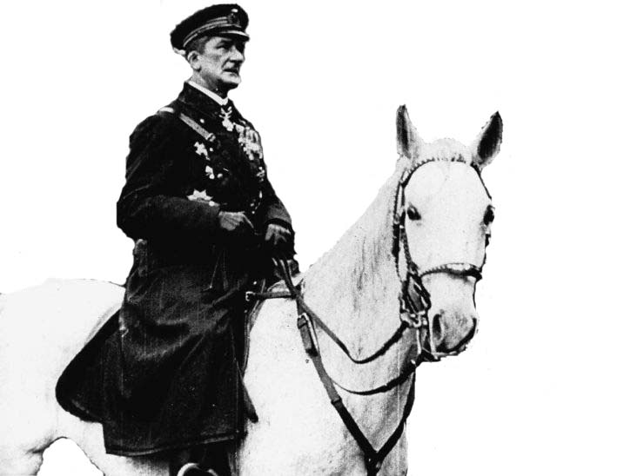
Turbucz Dávid
(HUN-REN BTK TTI)
Horthy Miklós hatalomra
kerülése (1919–1921)

Slide 2
Magyarország az első világháború után
polgári demokratikus (1918), majd bolsevik-szociáldemokrata hatalomátvétel (1919)
az Osztrák-Magyar Monarchia felbomlása és a történelmi magyar állam összeomlása
politikai, gazdasági és szociális feszültségek
az ország területének jelentős része idegen (francia, szerb, román, csehszlovák) meg-szállás alá került
a magyar állam egy összetett, többrétegű válsághelyzetbe került

Slide 3
A szegedi ellenkormány
Horthy Miklós hadügyminiszter, majd fővezér
hadseregszervezés (Nemzeti Hadsereg) → Gömbös Gyula
a francia megszállók politikája
a Tanácsköztársaság bukása után az ország jelentős része román megszállás alá került
a Nemzeti Hadsereg átvonult a Dunántúl déli részére

Slide 4
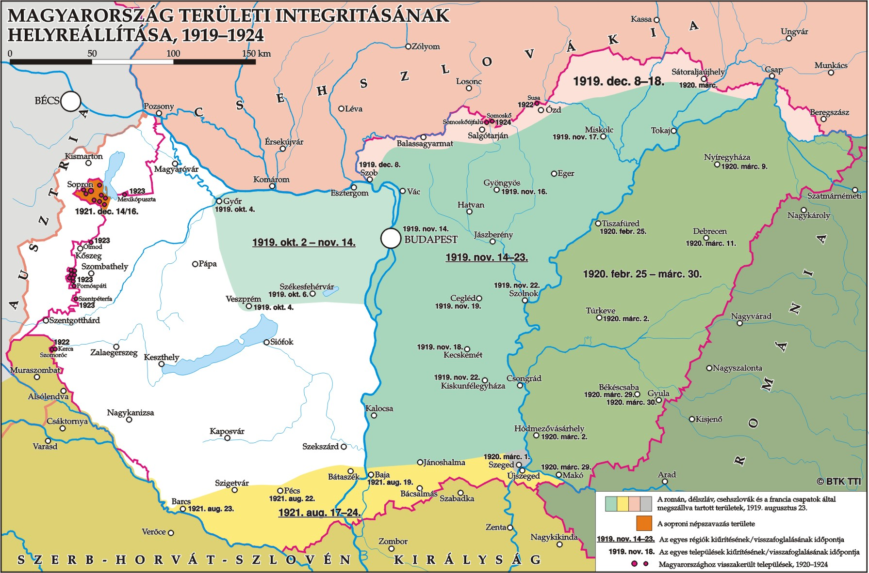
forrás: https://tti.abtk.hu/terkepek/terkepek/1920-06-04-a-trianoni-bekeszerzodes:

Slide 5
Politikai, hatalmi változások
két hatalmi központ: 1. megszálló román hadsereg, 2. siófoki fővezérség
a politikai folyamatokat az antant moderálta
az antant nyomására a román hadsereg kivonult (1919. okt. – 1920. ápr. között, több szakaszban)
a kiürített területekre a Nemzeti Hadsereg vonult be
szeptemberben az antant elismerte a fővezért és hadseregét
a politikai, hatalmi viszonyok változása Horthy Miklósnak kedvezett → a fővezér a magyar állam jövőjét meghatározó tárgyalások főszereplője lett 1919 novemberére

Slide 6
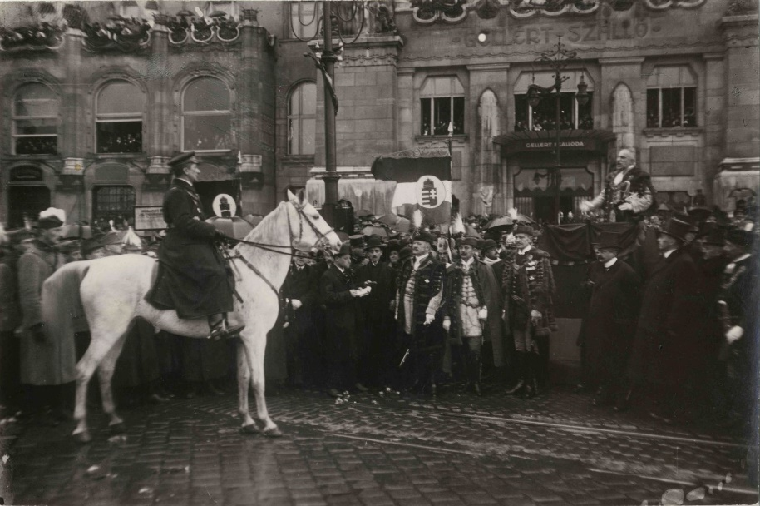
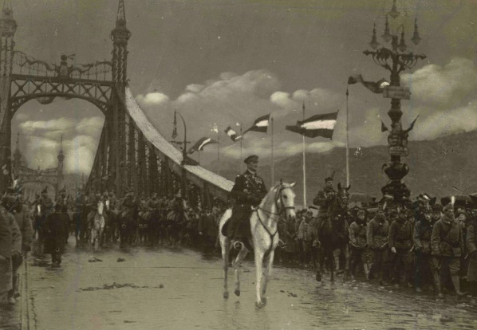
Bevonulás Budapestre: 1919. november 16.
„A magyar nemzet szerette Budapestet és el is kényeztette; mégis az utóbbi időben ez a város lett a vesz-te. Most, itt a Duna partján, tetemre hívom a magyar fővárost. Ez a város megtagadta ezer éves történel-mét, ez a város porba rántotta a szent koronát, meg a nemzet színeit és vörös rongyokba öltözött. A nem-zet legjobbjait börtönbe vetette, vagy kiüldözte hazájukból. Ezen felül még mindenünket el is tékozolta.
Mégis, minél jobban közeledünk ide, annál inkább indult olvadásnak a szívünkre rakódott jégréteg és
hajlandókká váltunk arra, hogy megbocsássunk. Igen, megbocsátunk ennek a bűnbe sodort városnak, ha
visszatér a haza szolgálatába, ha szeretni fogja szíve és lelke minden erejével ezt a földet, melyben őseink
csontjai porlanak, ha szeretni fogja azt a rögöt, melyet testvéreink arcuk verejtékével művelnek, a szent koronát, a kettőskeresztet, meg a négy folyót, egyszóval, ha szeretni fogja magyar hazánkat és magyar
népünket” (részlet Horthy Miklós Gellért-téren elmondott beszédéből)

Slide 7
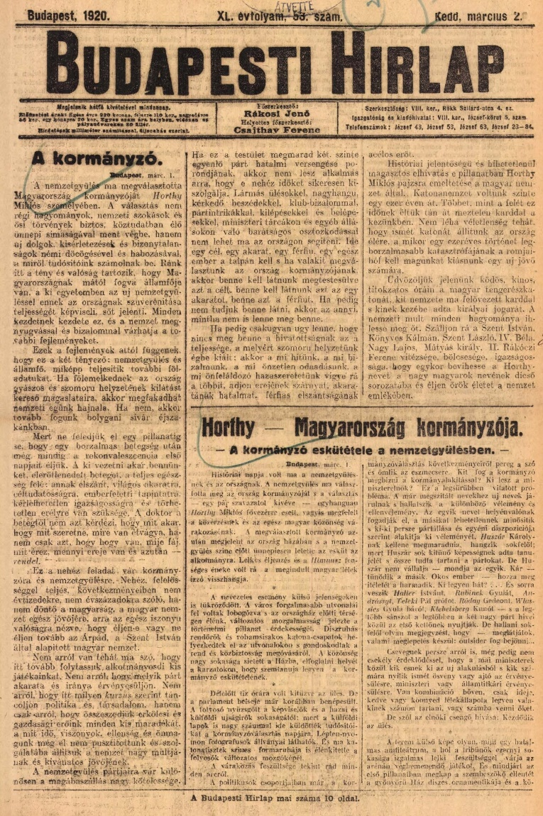
Miért Horthy Miklós lett az államfő?
az antant elfogadta a személyét → nemzetközi legitimáció
a Habsburg-dinasztia nem térhetett vissza a trón-ra
katonai erő állt mögötte
fehérterror
propaganda, kultuszépítés
politikai alkuk
↓
1920. március 1.: kormányzóválasztás
Tudósítás a kormányzóválasztásról

Slide 8
Horthy Miklós világképe (1919-1921)
1918 előtt – a korszellemnek megfelelően – konzervatív-liberális világnézet jellemez-te
az első világháborús összeomlás eredményeként ezzel azonban szakított 1919-ben
gondolkodásmódja radikalizálódott 1919 első felében:
- militarizmus → katonai diktatúra
- antiszemitizmus → zsidóellenes intézkedések
- antibolsevizmus → „keresztes hadjárat” a bolsevizmus ellen
- antiliberalizmus és a demokrácia elutasítása
- nacionalizmus (irredentizmus) → mielőbbi területi revízió
- az erőszak alkalmazása → terror
ezután a konzervativizmus és a jobboldali radikalizmus sajátos keveréke jellemezte a világképét

Slide 9
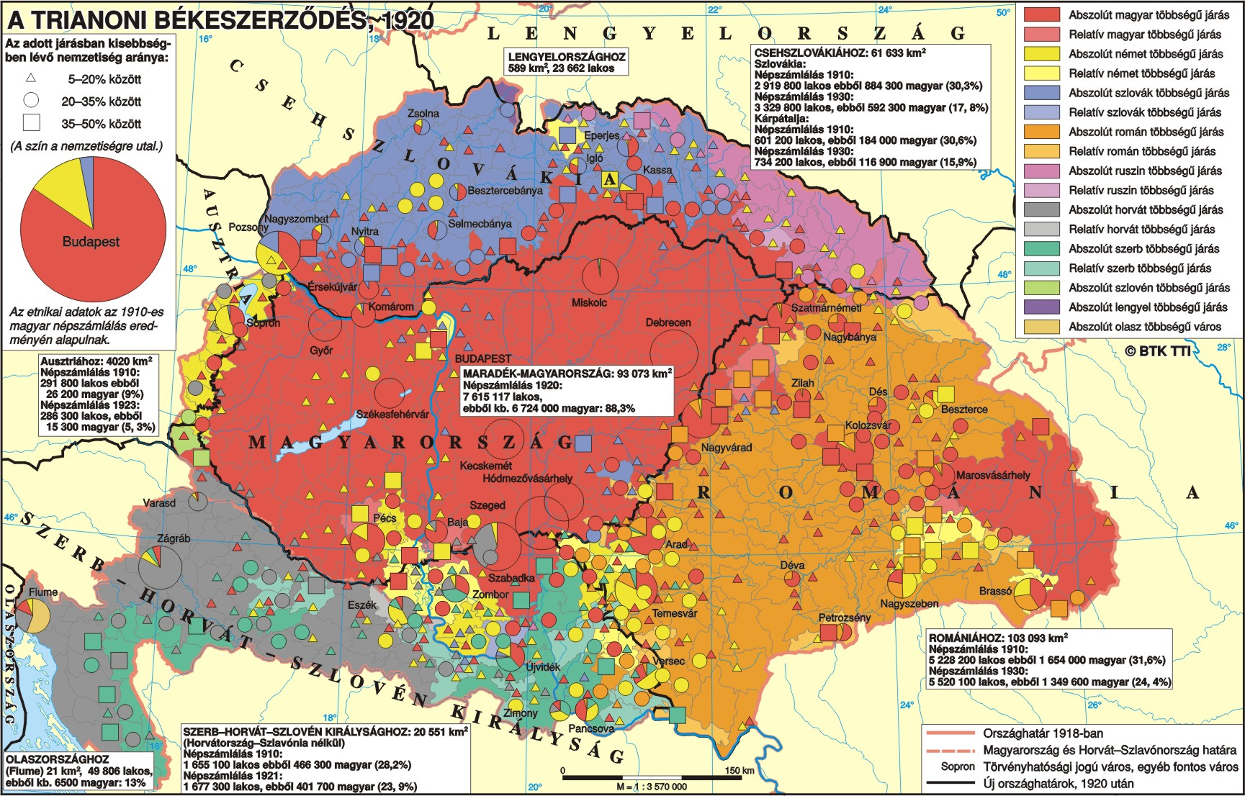
forrás: https://tti.abtk.hu/terkepek/terkepek/1919-1924-magyarorszag-teruleti-integritasanak-helyreallitasa:

Slide 10
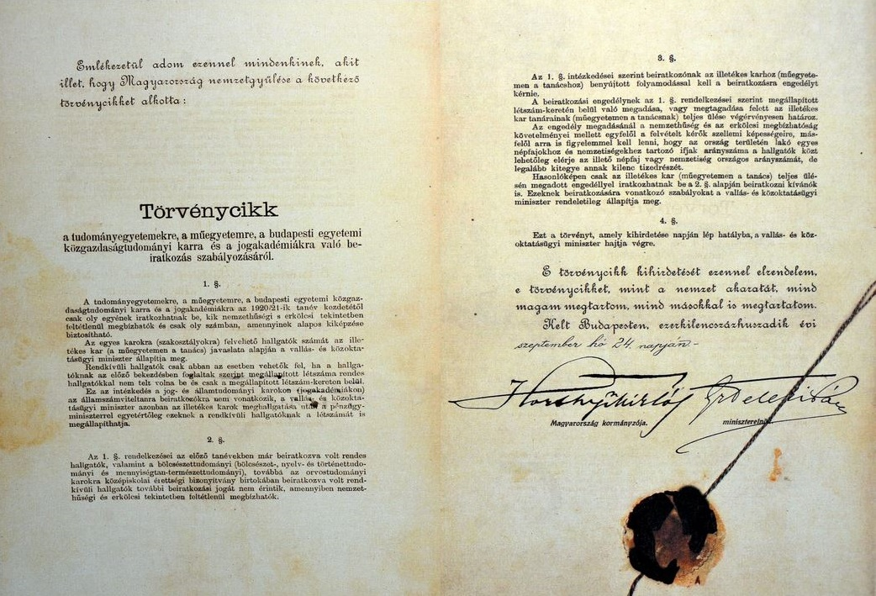
A „numerus clausus”

Slide 11
1921: IV. Károly visszatérési kísérletei
márciusban és októberben is sikertelen kísérletet tett az uralkodó a trónra való visszaté-résre
márciusban tárgyalásos úton, októberben fegyverrel rendeződött a kérdés
a kudarc okai:
- külpolitikai: a győztes nagyhatalmak és a szomszédos államok sem támogatták a res-
taurációt
- belpolitikai: nem volt elegendő belpolitikai támogatás, a kormányzó ragaszkodott a
hatalmához
összességében a kormányzó és a kormány is az ország érdekének megfelelően cseleke-dett
következmények:
- közvetlen: a Habsburg-dinasztia trónfosztása
- közvetett: megszilárdult Horthy Miklós kormányzói pozíciója

Slide 12
Köszönöm szépen a figyelmet!

